Slide 1
Функциональная безграмотность. Есть ли спасение?
МБОУ Школа № 174 г. о. Самара
Павлова Е.О.

Slide 2
В современном образовании много существует определений функциональной грамотности, но, так или иначе, все они сводятся к одному условию-ученик должен уметь на практике применять полученные знания, овладеть инструментом, позволяющим самореализоваться в обществе. Так как функционально грамотная личность – это человек самостоятельный, познающий и умеющий жить среди людей, обладающий определёнными качествами, ключевыми компетенциями. Основы функциональной грамотности закладываются в семье и в начальной школе.

Slide 3
Зачем формировать ФГ?
Мониторинг PISA
Указы Президента
Меняющийся мир
нестабильность
неопределенность
сложность
неординарность

Slide 4
О существовании функциональной грамотности мы узнаем, только столкнувшись с ее отсутствием. Поэтому приходится говорить не столько о функциональной грамотности, сколько о функциональной безграмотности, что является одним из определяющих факторов, тормозящих развитие общественных отношений. Поэтому проблема функциональной грамотности рассматривается как проблема поиска механизмов и способов ускоренной ликвидации безграмотности.
Существуют два направления формирования функциональной грамотности. Первая – это ежедневная работа учителя в рамках учебного процесса, вторая – дополнительное и профессиональное образование школьников. Я остановлюсь на первом направлении.

Slide 5
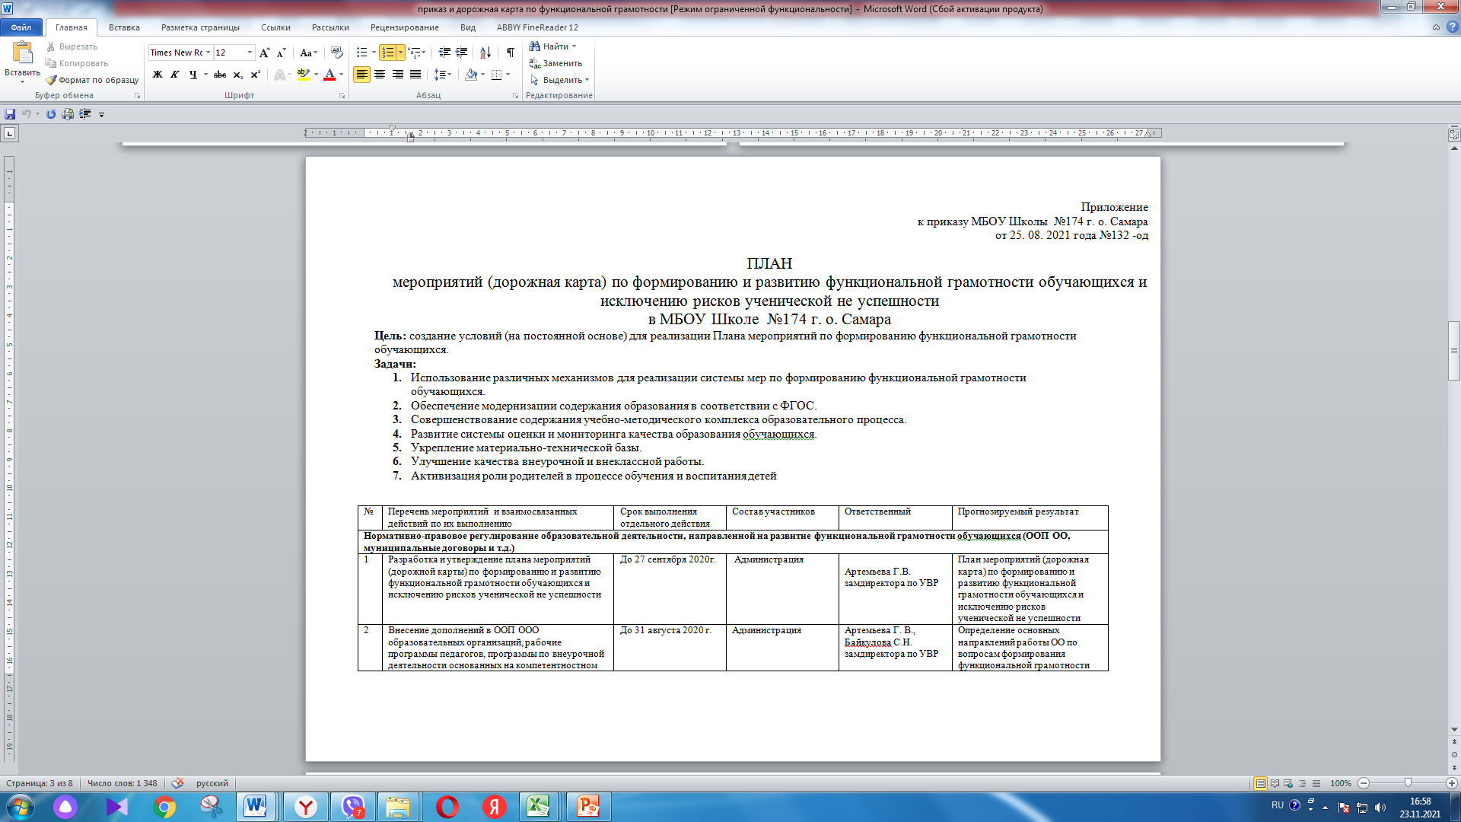
Создано много электронных образовательных ресурсов с методическим сопровождением для учителя и обучающихся.
Используя данное направление можно выбрать траекторию обучения для достижения поставленных целей образовательным учреждением.

Slide 6

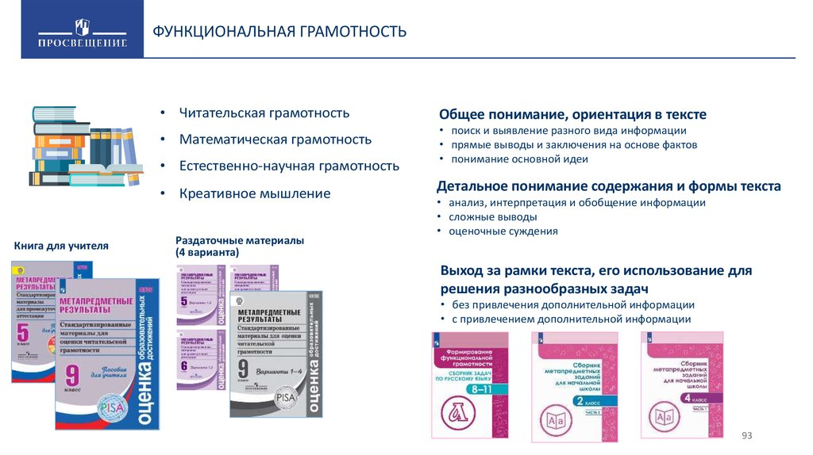
Методическое сопровождение на уроках ФГ учителей МБОУ Школы № 174

Slide 7
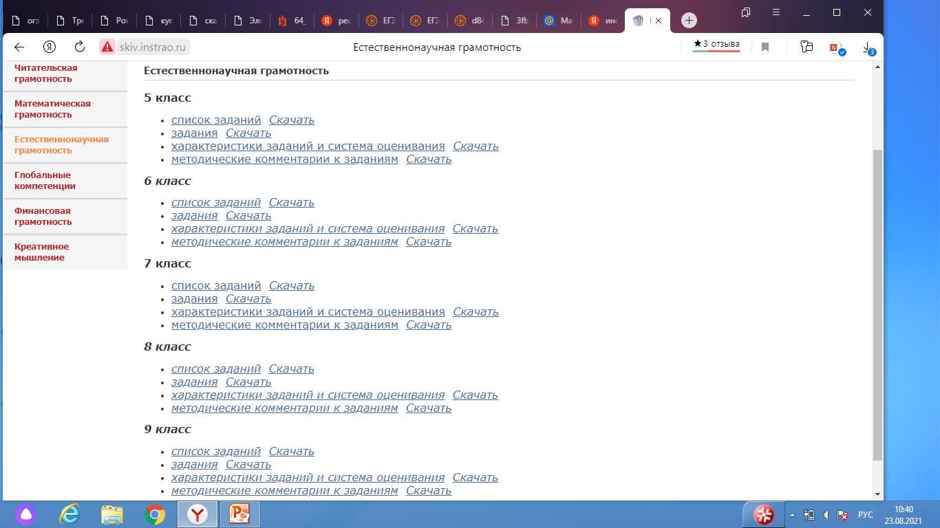

Slide 8
Читательская грамотность
Примеры заданий:
-Составление к тексту тонких и толстых вопросов.(В качестве текста может быть рассмотрен билет, реклама, инструкция и т.д.)
-Составление по тексту тестов с ответами.
- Составление сравнительной характеристики героев, произведений, книг и художественного фильма, снятого по данному произведению и т.д.
- Написание инструкции к пользованию каким-либо предметом.
- Составление диалога на определенную тему. (Ролевая игра).
- Задания исследовательской направленности. - Выполнение проектов.
- Анализ текстов разных стилей и жанров. (заявления, объяснительные, смс, рекламные ролики и т.д.), корректировка текст и т.д.
-Написание рецензий, отзывов, обращений и т.д
- Составление презентаций.
- Публичные выступления.

Slide 9
Креативное мышление
Абрахаму Маслоу дал определение креативности как творческой
направленности, врожденно свойственной всем, но теряемой большинством под воздействием среды. На бытовом уровне креативность проявляется как смекалка – способность достигать цели, находить выход из кажущейся безвыходной ситуации, используя обстановку, предметы и обстоятельства необычным образом.
Развитие креативного мышления обучающихся будет более успешным, если оно систематически осуществляется на основе учебно-вспомогательных задач.

Slide 10
Реализация этих принципов возможна за счет изменения режиссуры и структуры уроков, общения и поведения учителя и учащихся в образовательном процессе.
Часть 1 Удивление (мотивация) представляет собой наилучший способ включения обучающихся в учебный процесс с целью активизации поисковой активности и уменьшения влияния информационных нагрузок.
Часть 2 Содержательная часть курса.
Данная часть урока непосредственно связана с другими частями урока и направлена на развитие творческого компонента деятельности учащихся.
Часть 3 Психологическая разгрузка. Доказана связь между умственной и эмоциональной нагрузкой и напряжением мышечных тканей. На уроках можно использовать физические упражнения на гармонизацию развития полушарий головного мозга, психорегулирующие упражнения, спортивно-эмоциональные игры.

Slide 11
Реализация этих принципов возможна за счет изменения режиссуры и структуры уроков, общения и поведения учителя и учащихся в образовательном процессе.
Часть 4 Головоломки и логические задачи. Эта часть современного урока является основной, т.к. активизирует творческую деятельность учащихся за счет решения задач, требующих неординарного подхода.
Часть 5 Интеллектуальная разминка. Эта часть урока содержит такие творческие задания, которые не требуют специальных знаний, для их решения важна система размышлений, смекалки и принятия самостоятельных решений.
Часть 6 Содержательная часть урока. Здесь ход урока снова возвращается к изучению теоретического материала курса.
Часть 7 Использование компьютерных и цифровых технологий для развития креативного мышления. Мультимедийные эффекты, интерактивное взаимодействие, которые в наибольшей степени проявляются в электронных формах учебников.
Часть 8 Резюме. Заключительный этап креативного урока
способствует развитию навыков самооценки личной и коллективной деятельности; рецензирования, индивидуального и коллективного дискуссирования.

Slide 12
Нестандартные задачи.
Данный вид задач часто вызывает затруднения у учащихся, так как не имеет определенного алгоритма решений. Но здесь все зависит от учителя, обучал он решению подобных задач или нет, таким образом, одна и та, же задача может быть стандартной или не стандартной.
Здесь главная цель работы по развитию логического, отвлеченного мышления состоит в том, чтобы дети научились делать выводы из тех суждений, которые предлагаются им в качестве исходных, чтобы они смогли ограничиться содержанием этих суждений, не привлекая других знаний.

Slide 13
Комбинаторные задачи.
Решение данного вида задач позволяет расширять знания о самой задаче, например о количестве и характере результата, о процессе решения. На комбинаторных задачах идет обучение методу перебора, решение задач с помощью таблиц, графов, дерева решений.
Целенаправленное обучение решению комбинаторных задач позволяет развить такое качество мышления, как вариативность – направленность мыслительной деятельности на поиск различных решений задачи в случае, если нет специальных указаний на это.
Сложность задач заключается в выборе системы конструктивного перебора, которая даст полную уверенность в том, что рассмотрены все возможные случаи.

Slide 14
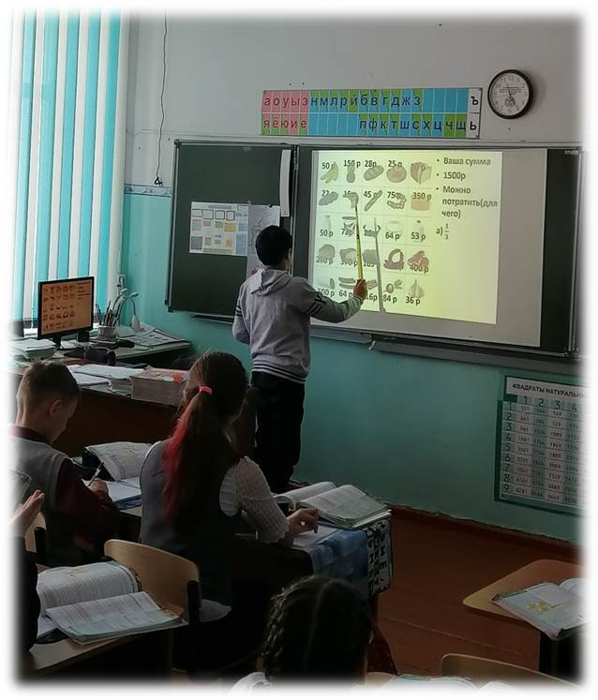
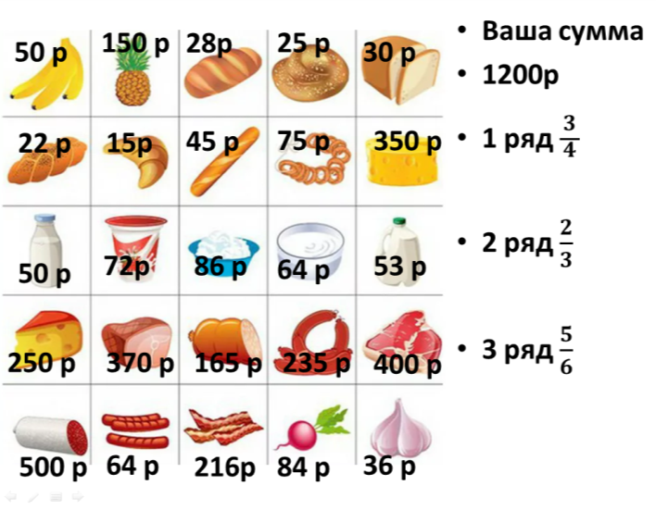
Приёмы
Устный счёт+ жизненная ситуация

Slide 15

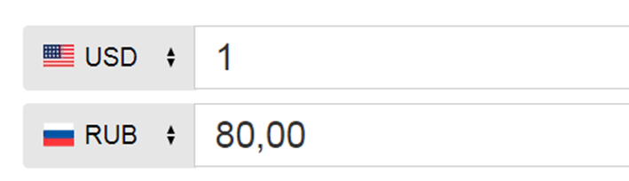
Задачи на деление с остатком
Доллар стоит 80 рублей. Какое наибольшее количество долларов можно купить на 1500 рублей?

Slide 16
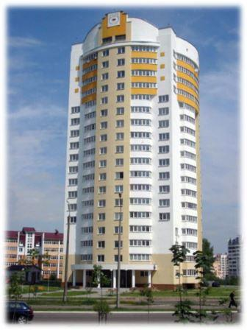
В доме 18 этажей, на каждом этаже по 3 квартиры. На каком этаже живет Маша, если она живет в квартире под номером 26?

Slide 17
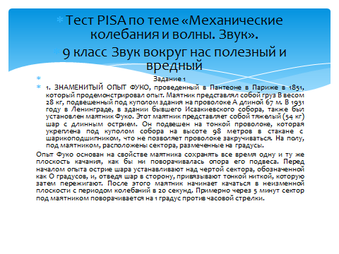
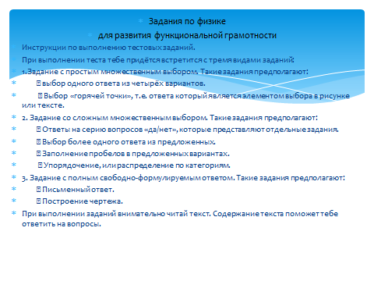
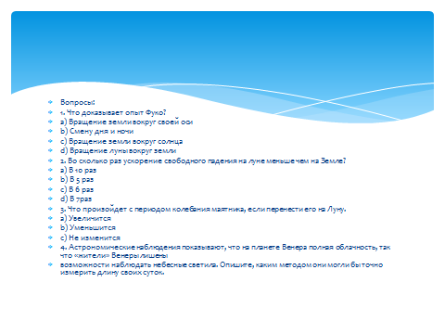

Slide 19
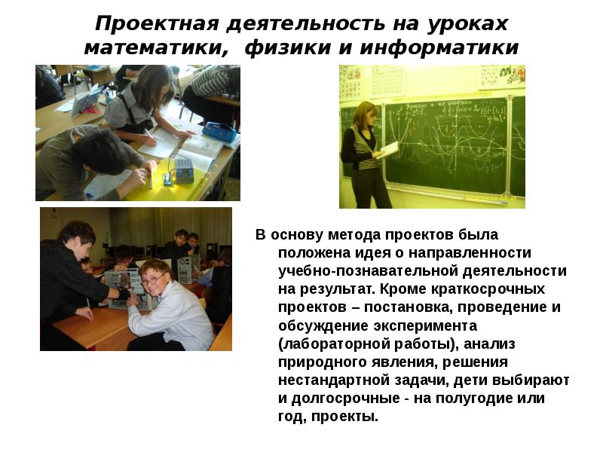
Практическую значимость в процессе обучения имеет написание научной работы по предмету. В данных исследованиях очень много пересекается элементов из функциональной грамотности. Выбор темы и работа над ней ставит очень много задач перед исследователем. Находя пути решения поставленных целей, обучающийся применяет полученные знания метапредметных связей, тем самым логические выводы позволяют функционально развиваться ребенку.

Slide 20
Итнернет пространство позволяет использовать не только методические компоненты, но и проводить проверку уровня обученности по «Функциональной грамотности»

Slide 21
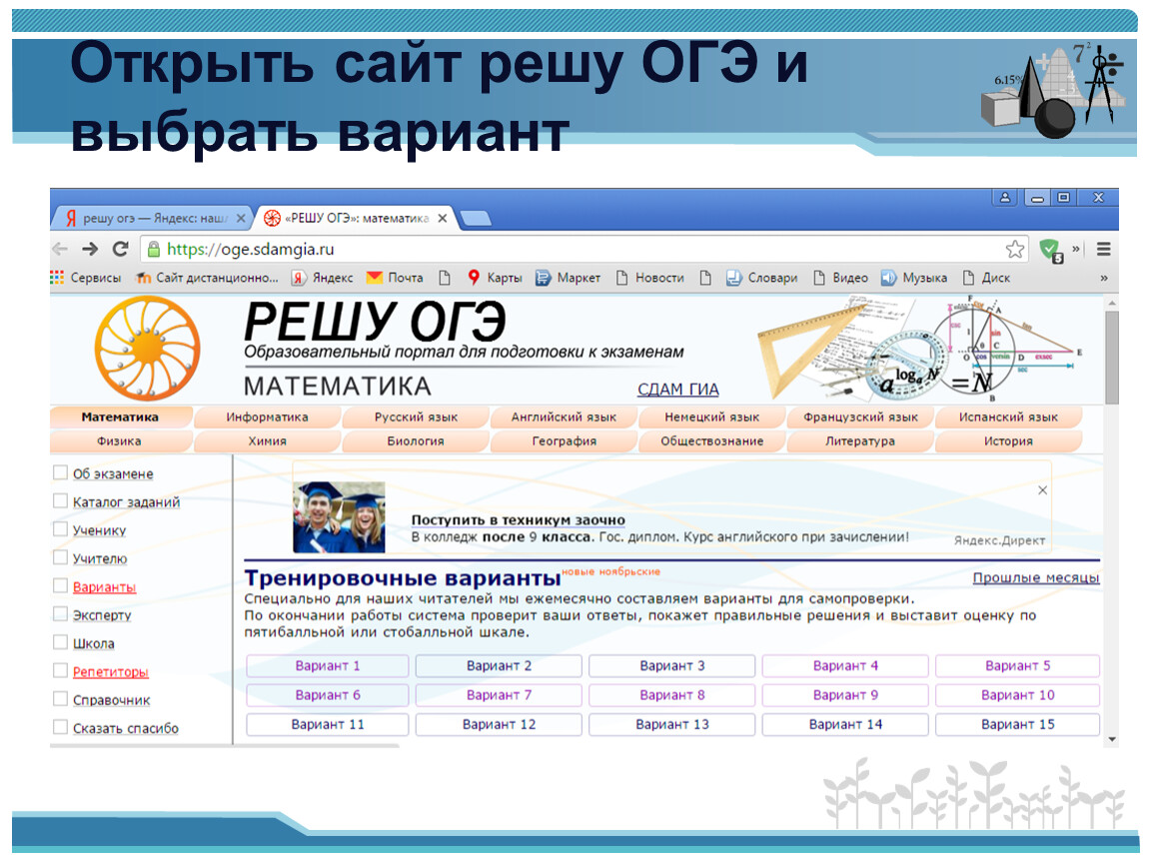
Сайты РЭШ, Решу ОГЭ, ФИПИ помогают решить проблему при дистанционном обучении, когда общение учитель-ученик ограничено во временных рамках.

Slide 22
Спасибо за внимание.

